Slide 1
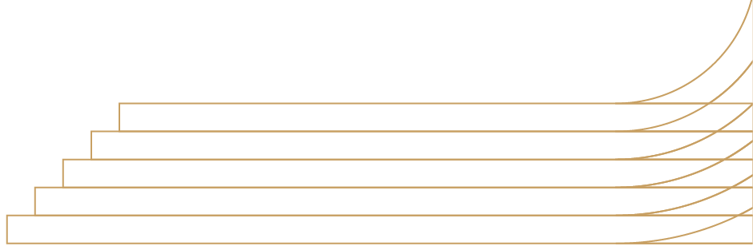
第七届全国科技史教学研讨会
相互作用统一历程的认识和启示
清华大学附属中学 赵洪英
2024年7月

Slide 2
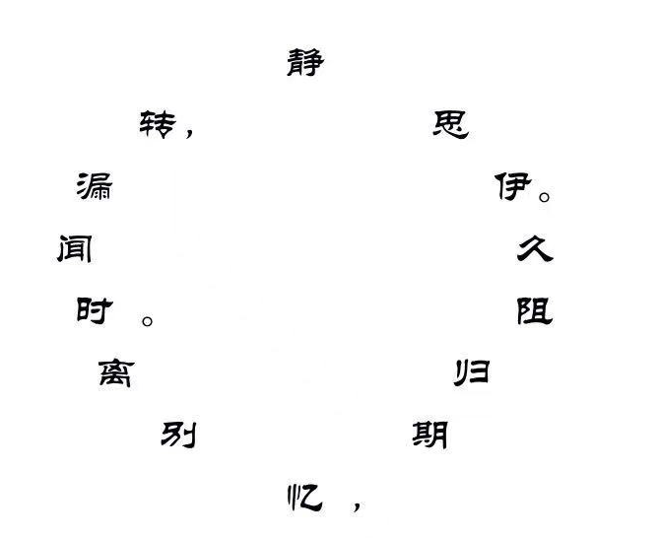
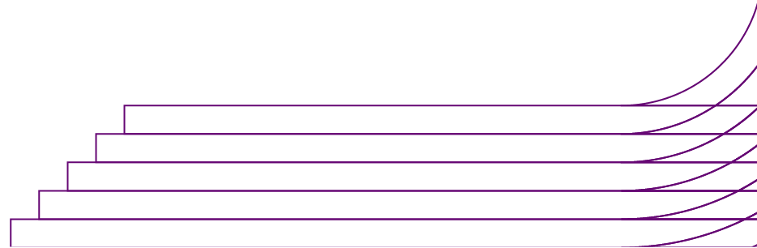

回文诗
静思伊久阻归期，
久阻归期忆别离。
忆别离时闻漏转，
时闻漏转静思伊。

Slide 3
谢谢！
A
背景
清华大学附属中学
王殿军

Slide 4
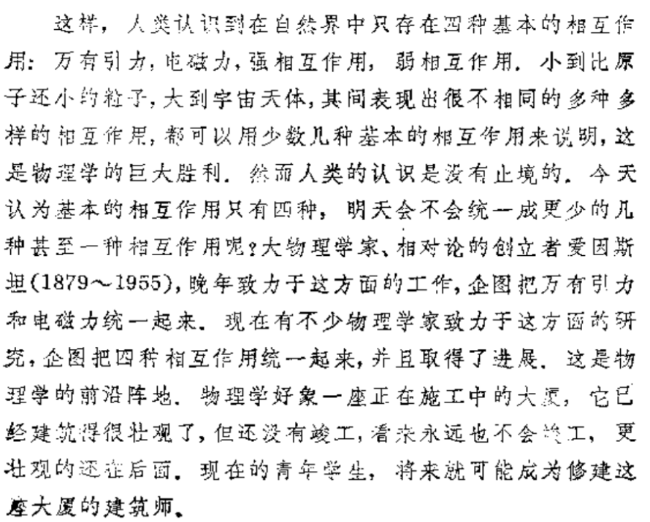
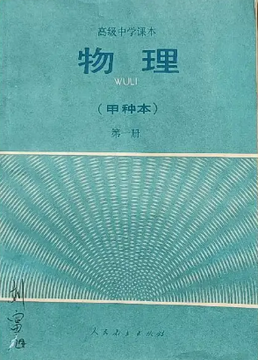
教材：甲种本
1983年版
物理甲种本，22页

Slide 5
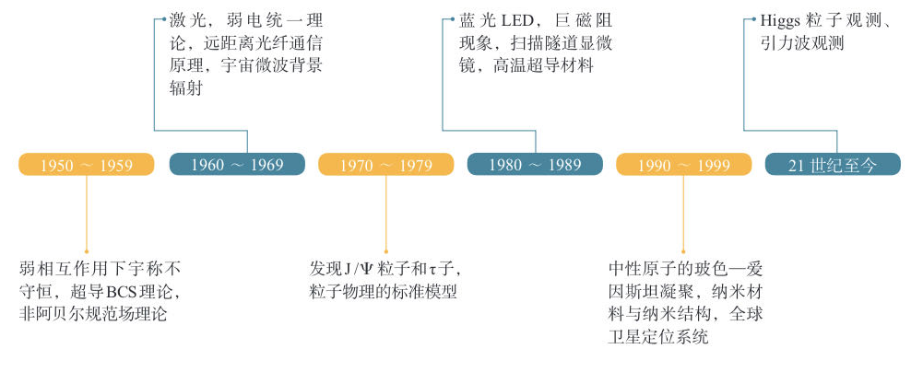
教材：现行
Notes:
1.非阿贝尔规范场理论：阿贝尔场-满足交换律；非阿贝尔场-不满足交换律。
2.弱电统一理论
3.粒子物理的标准模型：在粒子物理学里，标准模型(英语:Standard Model, SM)是一套描述强力、弱力及电磁力这三种基本力及组成所有物质的基本粒子的理论。它受杨振宁的非阿贝尔场论启发创立，隶属量子场论的范畴，并与量子力学及狭义相对论相容。到目前为止，几乎所有对以上三种相互作用的实验的结果都合乎这套理论的预测。但是标准模型还不是一套万有理论，主要是因为它并没有描述到引力。

Slide 6
谢谢！
B
问题
清华大学附属中学
王殿军

Slide 7
关于四种相互作用的统一历程，在初等数学的条件下，对以下几个问题如何认识：
问题
爱因斯坦的引力和电磁力的统一是否实现？
相互作用统一到什么程度？
粒子物理的标准模型什么样？

Slide 8
谢谢！
C
方法与过程
清华大学附属中学
王殿军

Slide 9
方法：文献法、分析法
过程：搜集文献、梳理历程

Slide 10

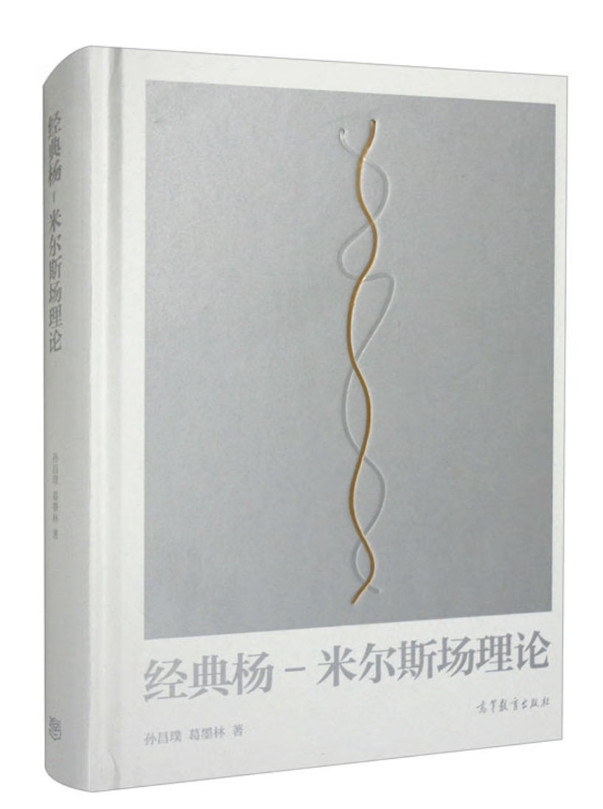

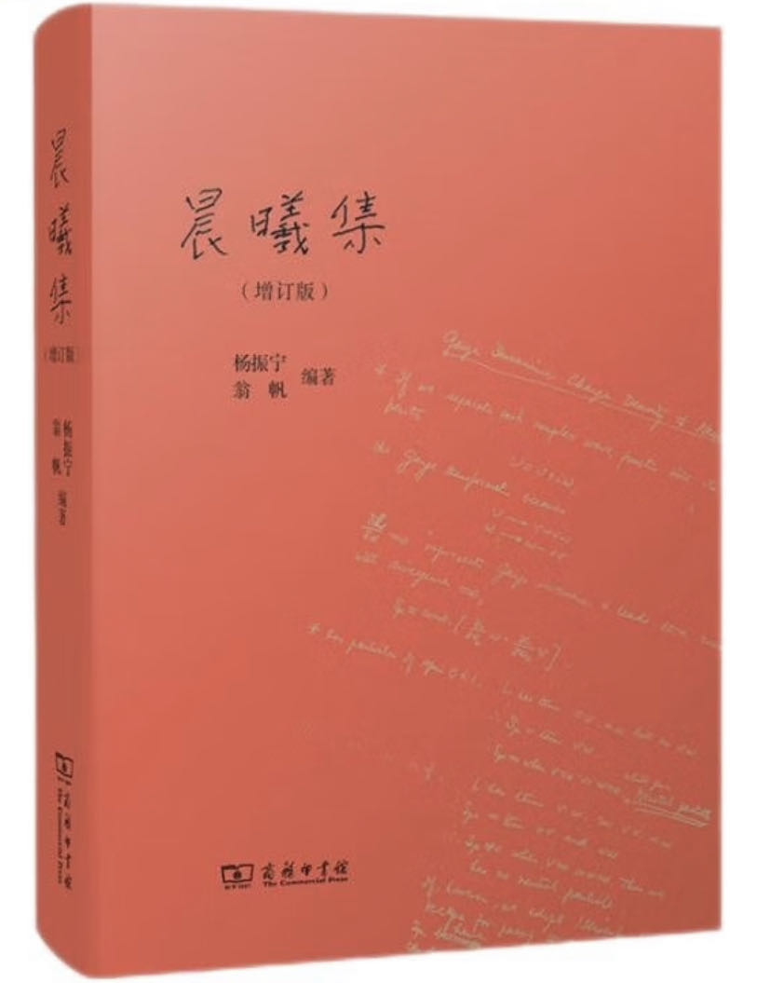
相关书籍
曙光集 晨曦集
杨振宁传 （杨建邺)
经典杨-米尔斯场理论
(孙昌璞 葛墨林)
Notes:
一、杨振宁传：有两点说明：为在世的人做传，作者本身物理学北京，
台湾人江才健（传记作者），杨建邺（物理出身，与葛墨林兰州大学同学）
二、1.孙昌璞是葛墨林的博士生.
2.二人都是CEEC学者（中美教育交流委员会Committee on Educational Exchange with China）.改革开放之初，
为了帮助中国学者到美国著名高等院校学习前沿科学理论，杨振宁于1980年在美国纽约大学实习，分校策划、创办并主持了中美教育交流委员会。自美国和香港募捐建立访问学者项目。葛墨林（1983-1984年）；孙昌璞（1992-1993年）是最后一位。
3.经典杨-米尔斯场理论的序言字数很少。2022年杨振宁当时100岁写的。
恰逢杨振宁先生百岁寿辰，我们把30几年前《经典杨米尔斯场理论》的讲义重新整理出版，以兹庆贺。

Slide 11
序言
葛墨林和孙长普都不是我的学生。可是他们的做研究风格都与我的相近。我相信他们都还会发展。这本书深入浅出，是一年级研究生的好教材。
杨振宁
2022年5月28日

Slide 12
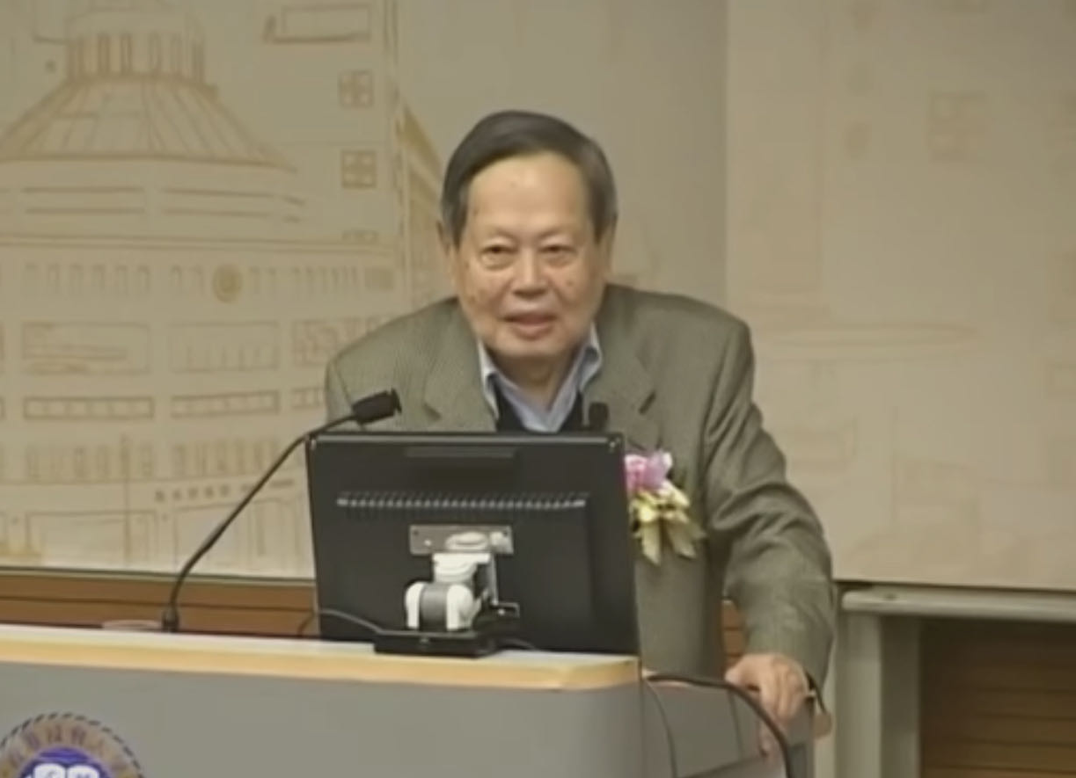
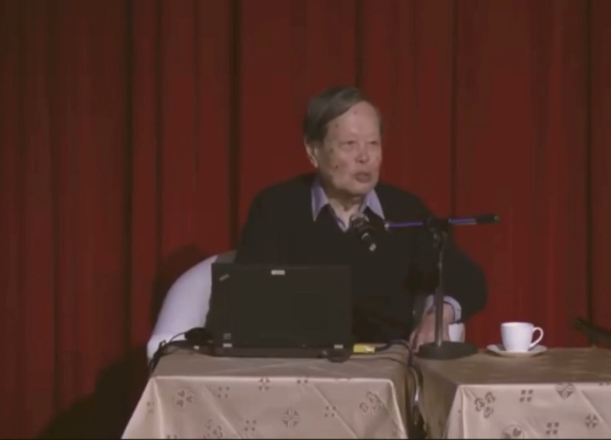
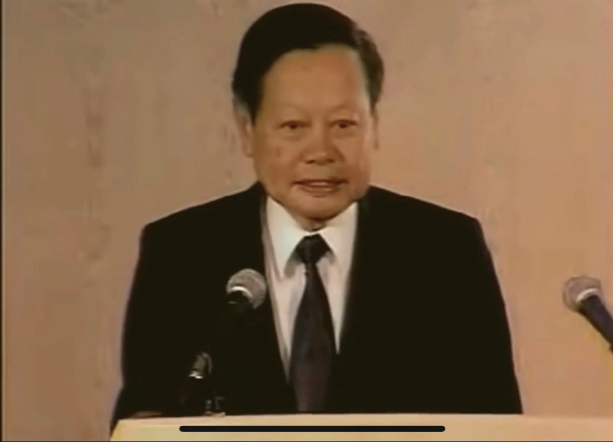
相关演讲
我的学习经历
美与物理学
近代科学进入中国的回顾与前瞻

Slide 13
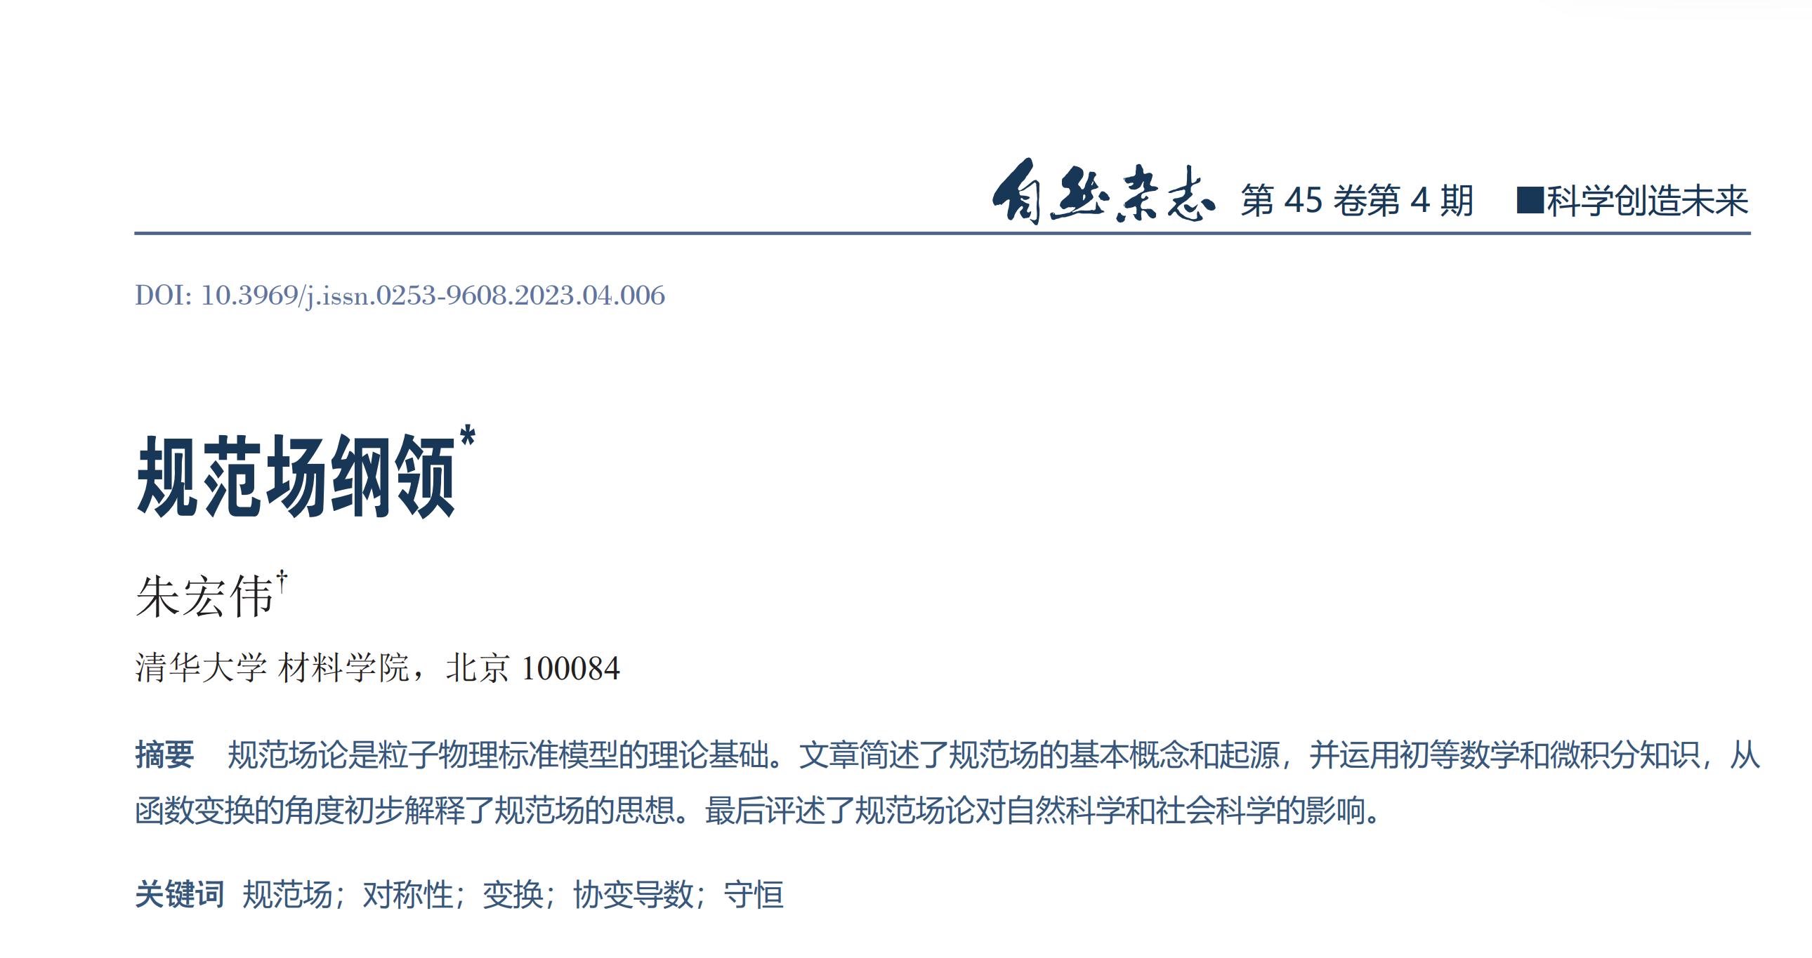
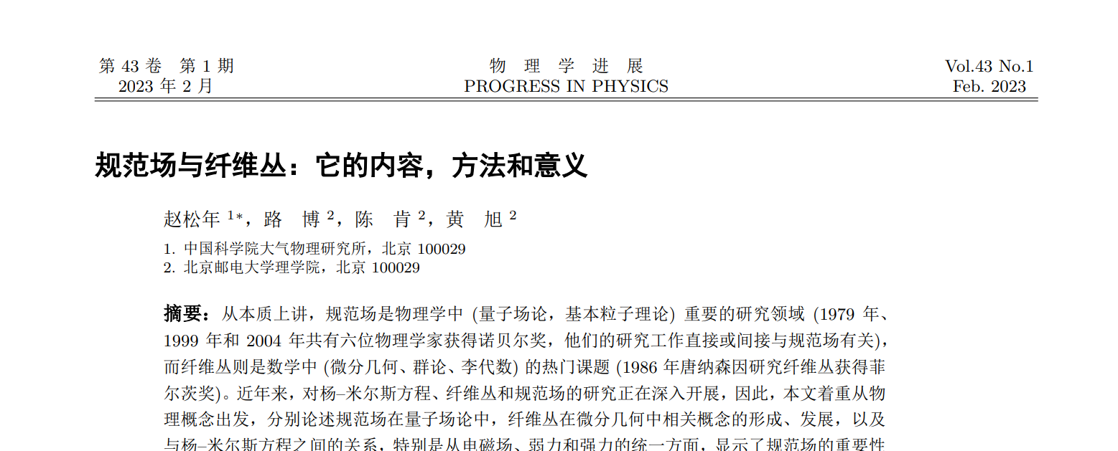
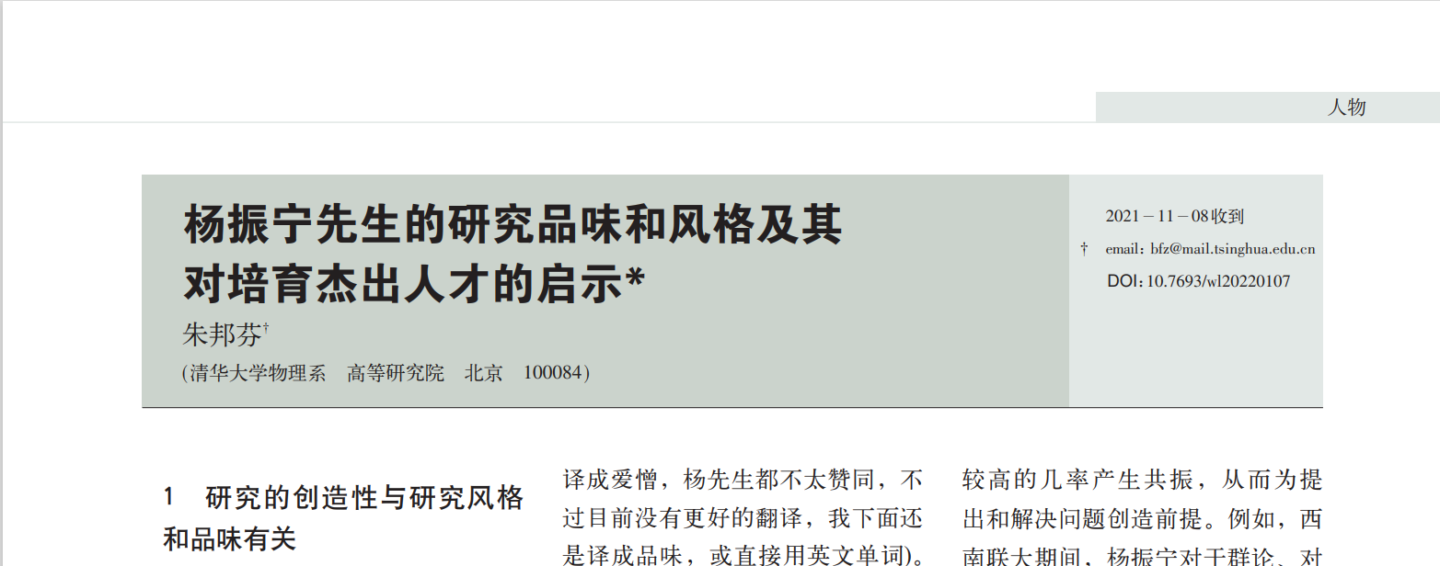
相关文章

Slide 14
分析梳理
一、背景及发现
二、统一历程
三、评价

Slide 15
一、背景
背景
提出
解决
缺陷

Slide 16
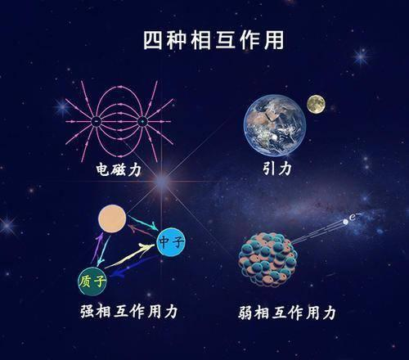

Slide 17
？
万有引力
电磁力
强相互作用
弱相互作用
？
序号 | 代表人物
1 | 麦克斯韦
2 | 爱因斯坦、泡利
卡文迪许实验室
不相容原理

Slide 18
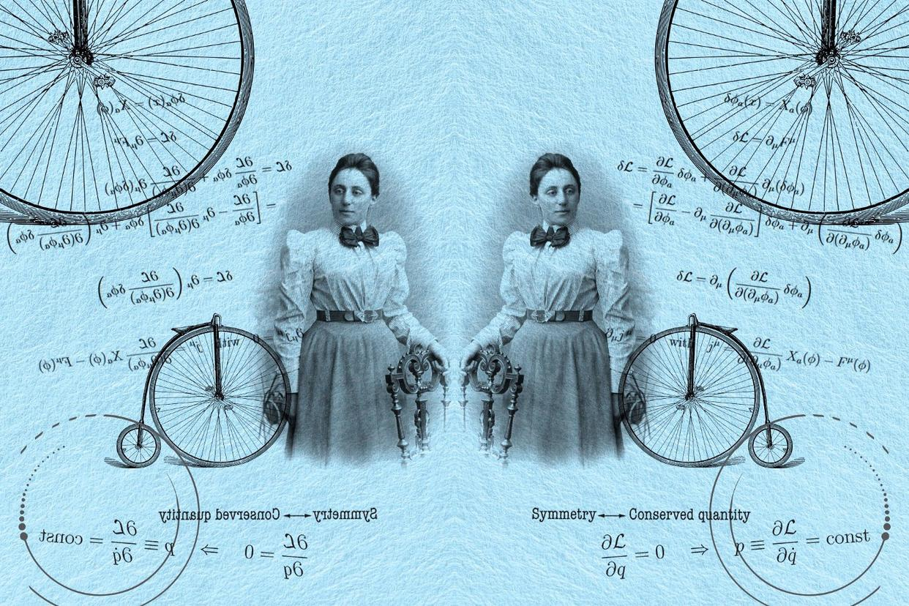
诺特定理
守恒 | 对称性
能量 | 时间平移
动量 | 空间平移
角动量 | 空间旋转
Notes:
同位旋：由海森堡于1932年提出。同位旋反映的是自旋和宇称相同、质量相近而电荷数不同的几种粒子的归属性质。
自旋，即是由粒子内禀角动量引起的内禀运动。在现实世界中没有对应物。

Slide 19
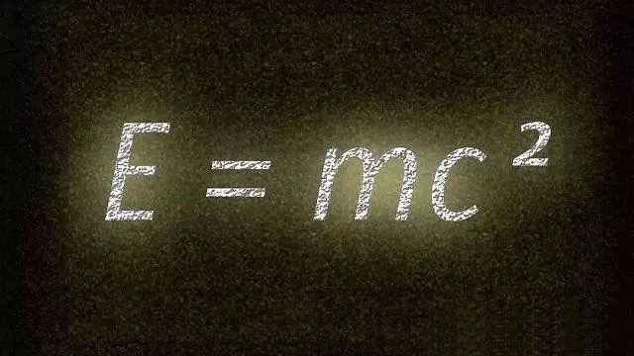
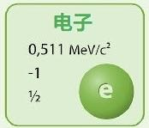
物理量 | 守恒
电磁力 | 电荷守恒
强相互作用 | 同位旋守恒
反映自旋和宇称相同、质量相近而电荷数不同，
今天，色荷守恒
质量
电荷
自旋
Notes:
1.同位旋：由海森堡于1932年提出。同位旋反映的是自旋和宇称相同、质量相近而电荷数不同的几种粒子的归属性质。
自旋，即是由粒子内禀角动量引起的内禀运动。在现实世界中没有对应物。
2.今天看来，强相互作用对应的守恒量不是同位旋，是色荷。

Slide 20

提出背景
提出
解决
缺陷
希格斯机制
粒子质量为零
杨—米尔斯方程
序号 | 代表人物
1 | 麦克斯韦
2 | 爱因斯坦、泡利

Slide 21
二、统一的历程
序号 | 种类 | 项目 | 提出时间 | 代表人物 | 基础 | 荣誉
1 | 一种 | 电磁统一 |  | 麦克斯韦 | 麦克斯韦方程组
2 | 两种 | 弱电统一 | 1967年 | 萨拉姆、温伯格、格拉肖 | 杨-米尔斯场 | 1979诺奖 （希格斯机制，2013诺）
3 | 三种 | 强电统一 | 1973年 | 格罗斯、维尔切克、波利策 | 杨-米尔斯场 | 2004诺奖 （重整化，1999诺）
4 | 四种 | 引力统一 |  |  | 杨-米尔斯场 （或更基础理论）
Notes:
希格斯：1929-2024.4.8 提出希格斯机制时，不到40岁。
麦克斯韦：1831-1879
从爱因斯坦、泡利、杨振宁、葛墨林、孙昌璞，基本各相差20岁。
爱因斯坦：1979-1955
泡利：1900-
杨振宁：1922
葛墨林：1939
孙昌璞：1962

Slide 22
三、评价
对物理学影响深远和奠基性的贡献。
（1993年，美利坚哲学学会富兰克林奖）
重新规划了近40年物理学和现代几何学的发展，对未来几代人产生相类似的影响。
（1994年，美国富兰克林学会鲍尔奖）

Slide 23
推广或延申的成就
序号 | 项目 | 提出时间 | 提出人物 | 荣誉或影响
1 | 解释了希格斯机制的发生 | 1964年 | 希格斯、恩格勒 | 获2013年诺贝尔物理学奖
2 | 杨米尔斯规范场的重整化 | 1972年 | 特霍夫特、韦尔特曼 | 获1999年诺贝尔物理学奖
3 | 给出了杨-米尔斯场的积分形式 | 1975年 | 杨振宁、吴大峻 | 独立于数学文献发展了微分几何纤维丛理论

Slide 24
谢谢！
D
结论与启示
清华大学附属中学
王殿军
Notes:
研究结论：问题解决的策略与建议.
类似研究方法可以应用于弱相互作用力下宇称不守恒的梳理。相当于左眼巨人（两眼作用对称）
或者对称决定相互作用。

Slide 25
结论
弱电统一
杨-米尔斯方程
强力统一
Notes:
1.非阿贝尔规范场理论
2.弱电统一理论
3.粒子物理的标准模型：在粒子物理学里，标准模型(英语:Standard Model, SM)是一套描述强力、弱力及电磁力这三种基本力及组成所有物质的基本粒子的理论。它受杨振宁的非阿贝尔场论启发创立，隶属量子场论的范畴，并与量子力学及狭义相对论相容。到目前为止，几乎所有对以上三种力的实验的结果都合乎这套理论的预测。但是标准模型还不是一套万有理论，主要是因为它并没有描述到引力。

Slide 26
万有引力
电磁力
强相互作用
弱相互作用
☑
☑
☑
想象时光3：目前为止，统一了哪几种相互作用？

Slide 27
关于四种相互作用的统一历程，在初等数学的条件下，对以下几个问题的认识：
问题
爱因斯坦的引力和电磁力的统一是否实现？
相互作用统一到什么程度？
结论
尚未统一
弱相互作用、强相互作用与电磁力已统一
粒子物理的标准模型
引力子

Slide 28
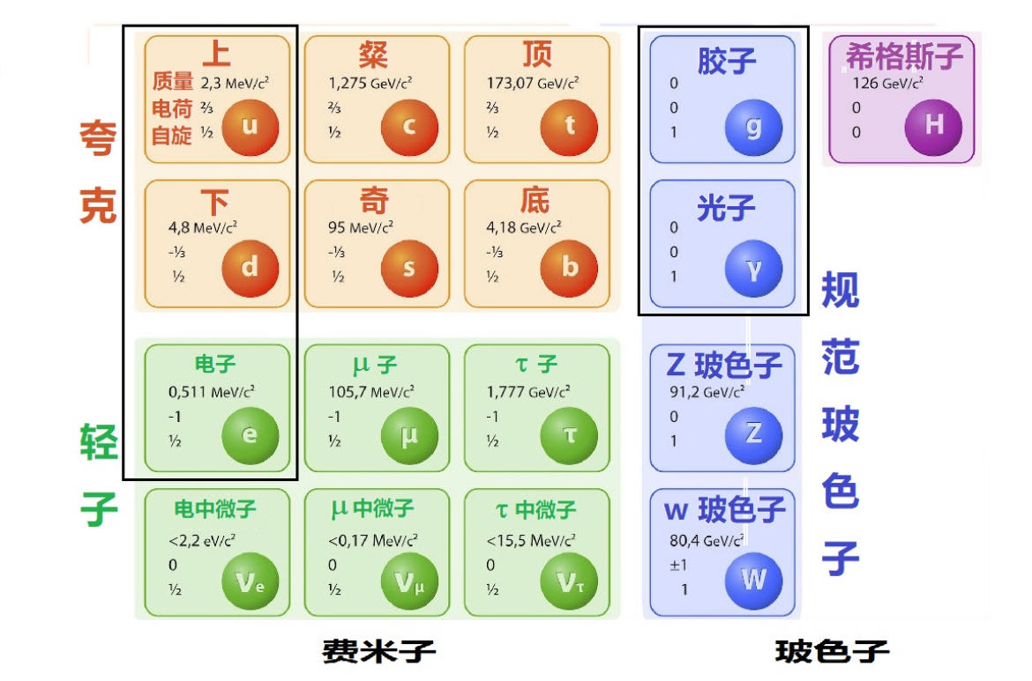
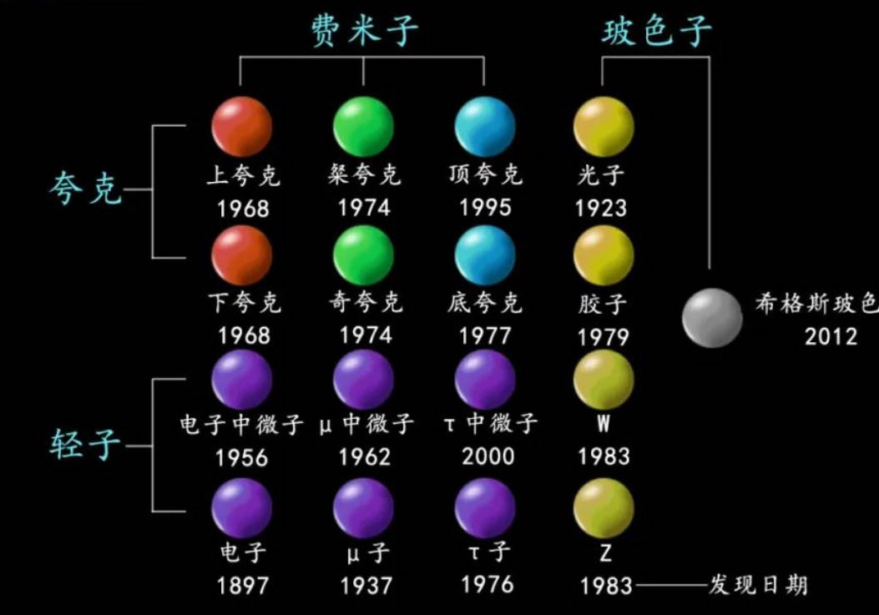
上帝粒子
Notes:
1.12种组成物质的基本粒子+4种传递相互作用的基本粒子。分为3大类：夸克、轻子和玻色子。
自旋：其中夸克和轻子合称为费米子（自旋是半整数倍），玻色子的自旋是整数。
质量：
电荷：
2.希格斯粒子：所有基本粒子及W和Z玻色子拥有质量的原因，所以被称为“上帝粒子”。
胶子：强相互作用
光子：电磁力
Z玻色子、W玻色子：弱相互作用（可以暂且理解为衰变。我们知道经典物理范畴内力的作用是改变运动状态、发生形变，到了衰变，变成了另外的元素。）
引力子：正在试图在标准模型种加入一种假想“引力子”，可能对引力负责。目前为止各种尝试都没有成功，我们还没有发现这种粒子的存在。
目前，未描述引力。

Slide 29
启示
启示
面对基本：有价值的，值得研究
面对缺陷：不躲避，客观陈述
培养品味：洞察力
Notes:
1.杨-米尔斯场的信念和目的是统一几种基本相互作用，灵魂是是“对称性决定相互作用”，对称性是解决问题的思想，无论中间搁置、遭遇缺陷，但是对称性的灵魂始终不变，造就了一步一步的统一。
2.面对有缺陷的新发现，不必回避，展现发现的同时，说明缺陷，便于大家了解并得到关注，在大家的关注中，逐步通过新发现弥补缺陷，逐渐完善。

Slide 30
启示1 价值（值得研究）
杨-米尔斯场的信念和目的是统一几种基本相互作用，灵魂是“对称性决定相互作用”，对称性是解决问题的思想，无论中间搁置、遭遇缺陷，但是对称性的灵魂始终不变，造就了一步一步的统一。
图注图注图注

Slide 31
启示2 面对缺陷
面对有缺陷的新发现，不必回避，展现发现的同时，说明缺陷，便于大家了解并得到关注，在大家的关注中，逐步通过新发现弥补缺陷，逐渐完善。
图注图注图注

Slide 32
启示3 延迟性（洞察力）
序号 | 人物 | 获诺奖的成就 | 更为基本的贡献
1 | 爱因斯坦 | 解释光电效应 | 相对论
2 | 杨振宁 | 弱相互作用宇称不守恒 | 杨-米尔斯规范场理论
图注图注图注

Slide 33
小结
一、 背景
三、方法
二、问题
四、结论及启示

Slide 34
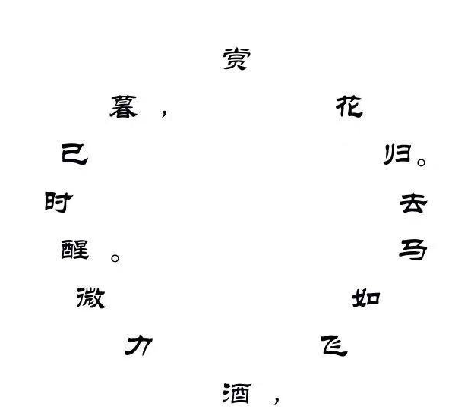
回文诗
赏花归去马如飞，去马如飞酒力微。酒力微醒时已暮，醒时已暮赏花归。

Slide 35
现状与困惑
现状
课例：自由落体运动
实践研究：基于Hps视角开展电与磁的教学策略（赵洪英、张永平）
纪念科学家文章（侯新杰等）
困惑
开发更多、适切的课例
历史现场的还原-欧姆定律
Notes:
1.杨-米尔斯场的信念和目的是统一几种基本相互作用，灵魂是是“对称性决定相互作用”，对称性是解决问题的思想，无论中间搁置、遭遇缺陷，但是对称性的灵魂始终不变，造就了一步一步的统一。
2.面对有缺陷的新发现，不必回避，展现发现的同时，说明缺陷，便于大家了解并得到关注，在大家的关注中，逐步通过新发现弥补缺陷，逐渐完善。

Slide 36


多谢倾听
清华大学附属中学
赵洪英

